Slide 1

Sinh viên thực hiện:
- Phạm Thành Trung 17110394 - Huỳnh Hữu Trí 17110389
SQL Injection

Slide 2
SQL Injection

Slide 3
SQL Injection

Slide 4
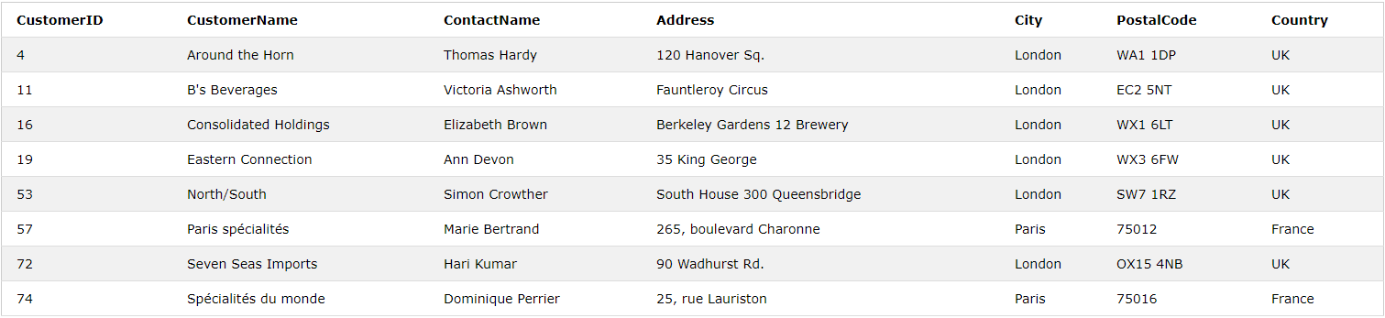
SELECT * FROM Customers WHERE City IN ('Paris','London');
https://www.w3schools.com/sql/trysql.asp?filename=trysql_op_in

Slide 5
Ngôn ngữ truy vấn(Structured Query Language)
Cho phép truy cập và thao tác với cơ sở dữ liệu

Slide 6
SQL Injection

Slide 7
Software Engineering: SQL Injection, OS command Injection, Dependency Injection
Tiêm chích, tiêm nhiễm
Injection là sự tác động đến đến cơ chế có sẵn và lợi dụng cơ chế này cho 1 mục đích
https://codelearn.io/sharing/giai-thich-cac-khai-niem-ve-injection-trong-software-engineering-dependency-injection-sql-injection-etc

Slide 8
Kỹ thuật chèn mã có thể phá hủy cơ sở dữ liệu của bạn.
Thay thế mã độc hại trong câu lệnh SQL, thông qua đầu vào trang web.
Một trong những kỹ thuật hack web phổ biến nhất.

Slide 9

Jeff Forristal

Slide 10







Slide 11
Cách ngăn chặn
Tham số hóa các câu lệnh(Parameterized Statements)
Object Relational Mapping
Escaping Inputs
Sanitizing Inputs
https://www.hacksplaining.com/prevention/sql-injection

Slide 12
Tham số hóa các câu lệnh(Parameterized Statements)
Object Relational Mapping
Escaping Inputs
Sanitizing Inputs

Slide 13
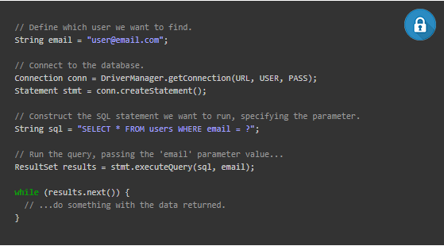
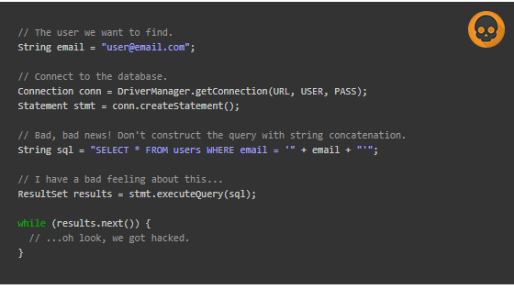

Slide 14
Tham số hóa các câu lệnh(Parameterized Statements)
Object Relational Mapping
Escaping Inputs
Sanitizing Inputs

Slide 15
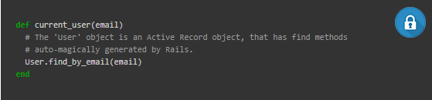
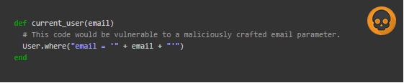

Slide 16
Tham số hóa các câu lệnh(Parameterized Statements)
Object Relational Mapping
Escaping Inputs
Sanitizing Inputs

Slide 17


Slide 18
Tham số hóa các câu lệnh(Parameterized Statements)
Object Relational Mapping
Escaping Inputs
Sanitizing Inputs

Slide 19


